Slide 1
MPT2321 readout electronics
Ming-Kuan Yuan
Fudan University
2025.3.10
CEPC MUON RefTDR weekly report
yuanmk@mail2.sysu.edu.cn / MPT2321_readout · GitLab

Slide 2
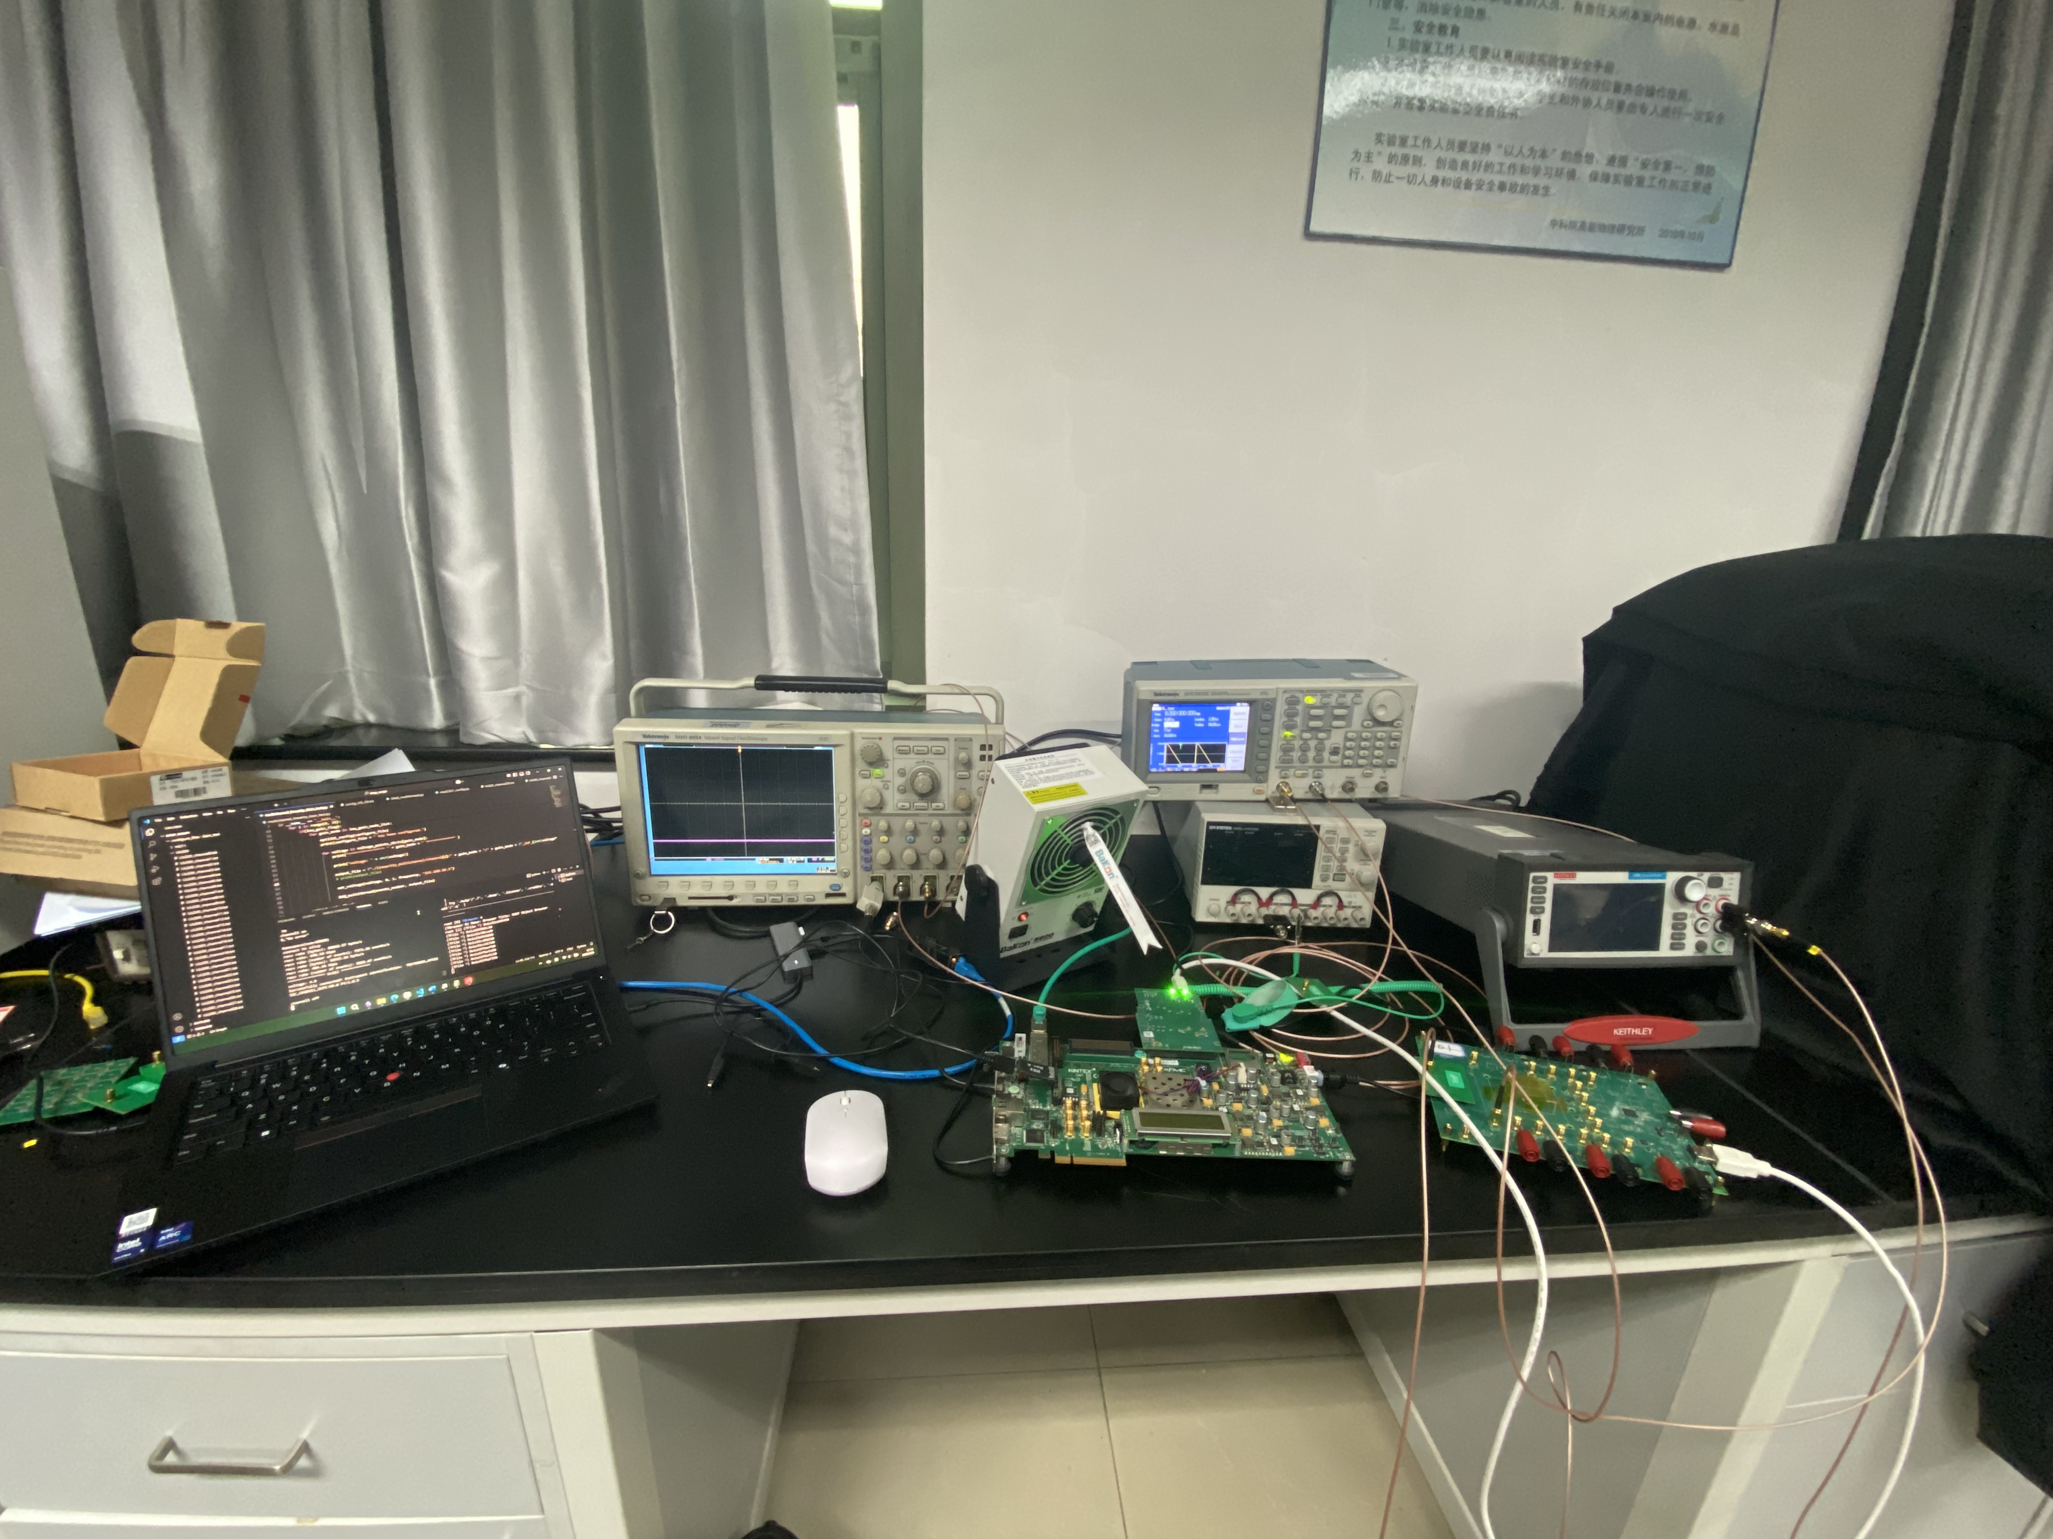
多通道电荷线性度测量
每个通道单独打开进行测量
Python脚本自动化测量
利用正则表达式生成需要的配置文件
封装时钟、MPT2321配置、信号发生器配置、取数脚本
还在画图
Setup

Slide 3
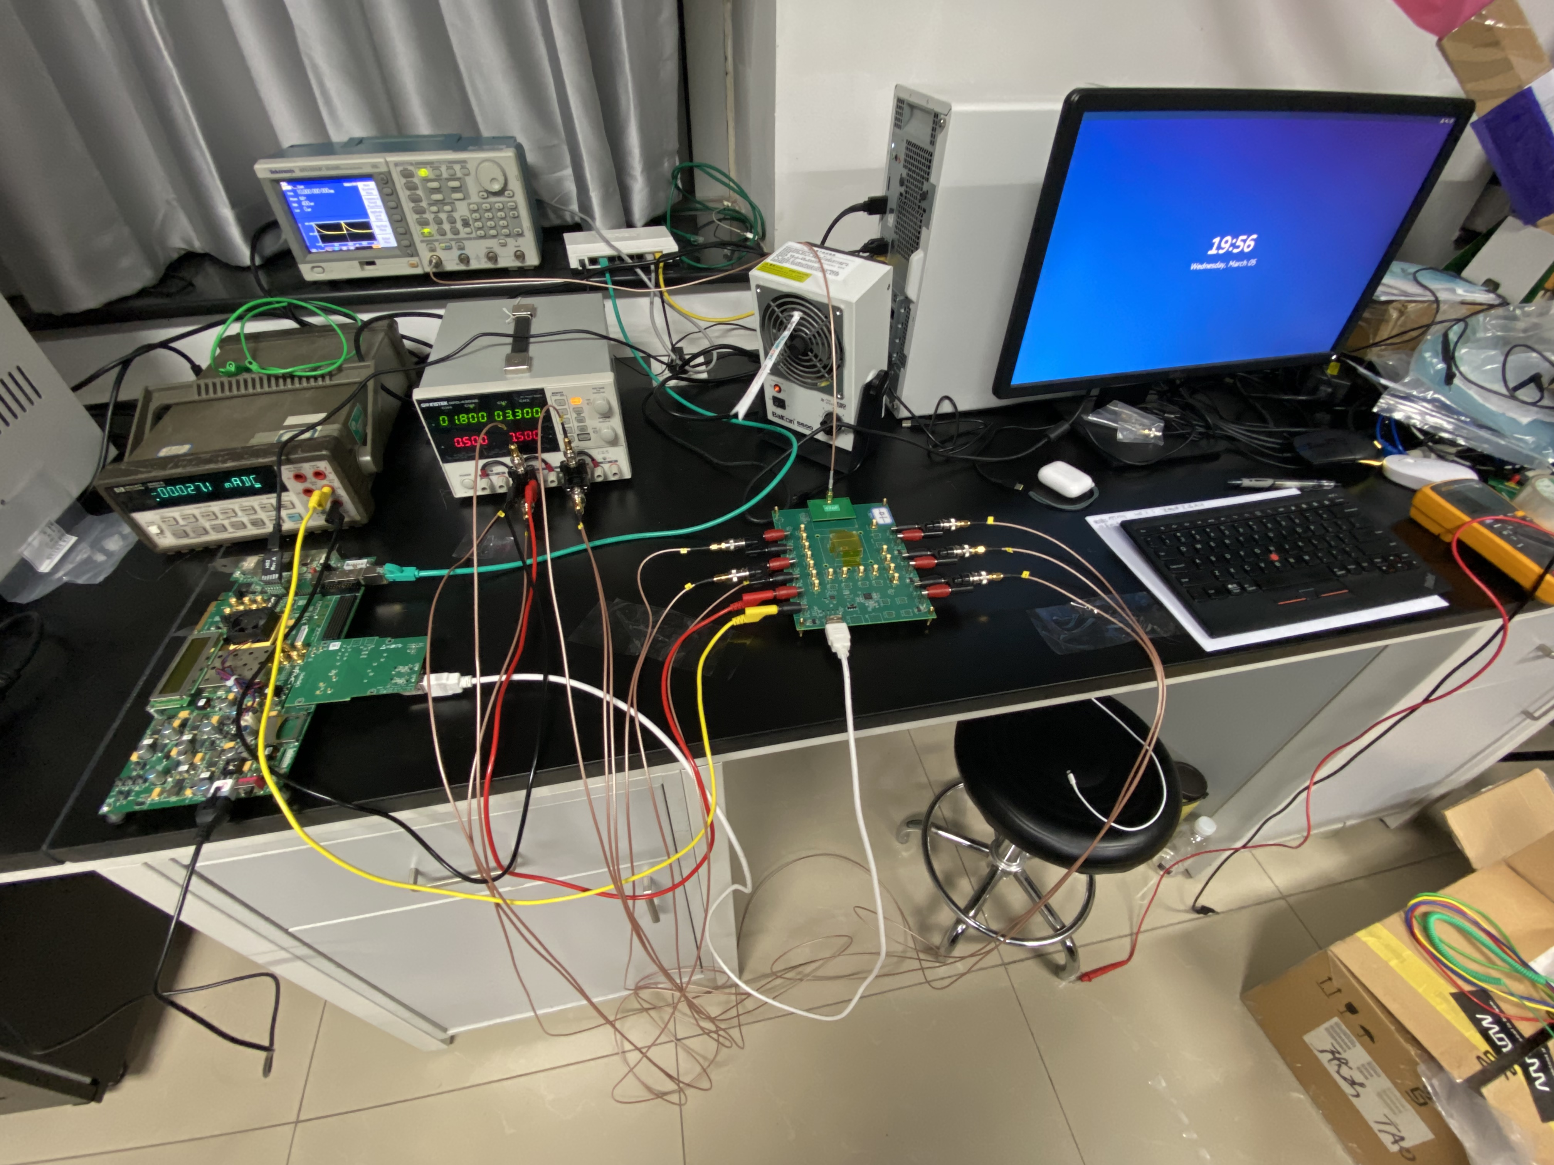
功耗测量
测量结果：
配置前功耗：34.8mW
时钟芯片配置后功耗：41.3mW
MP2321配置后功耗：60.3mW
setup
results

Slide 4
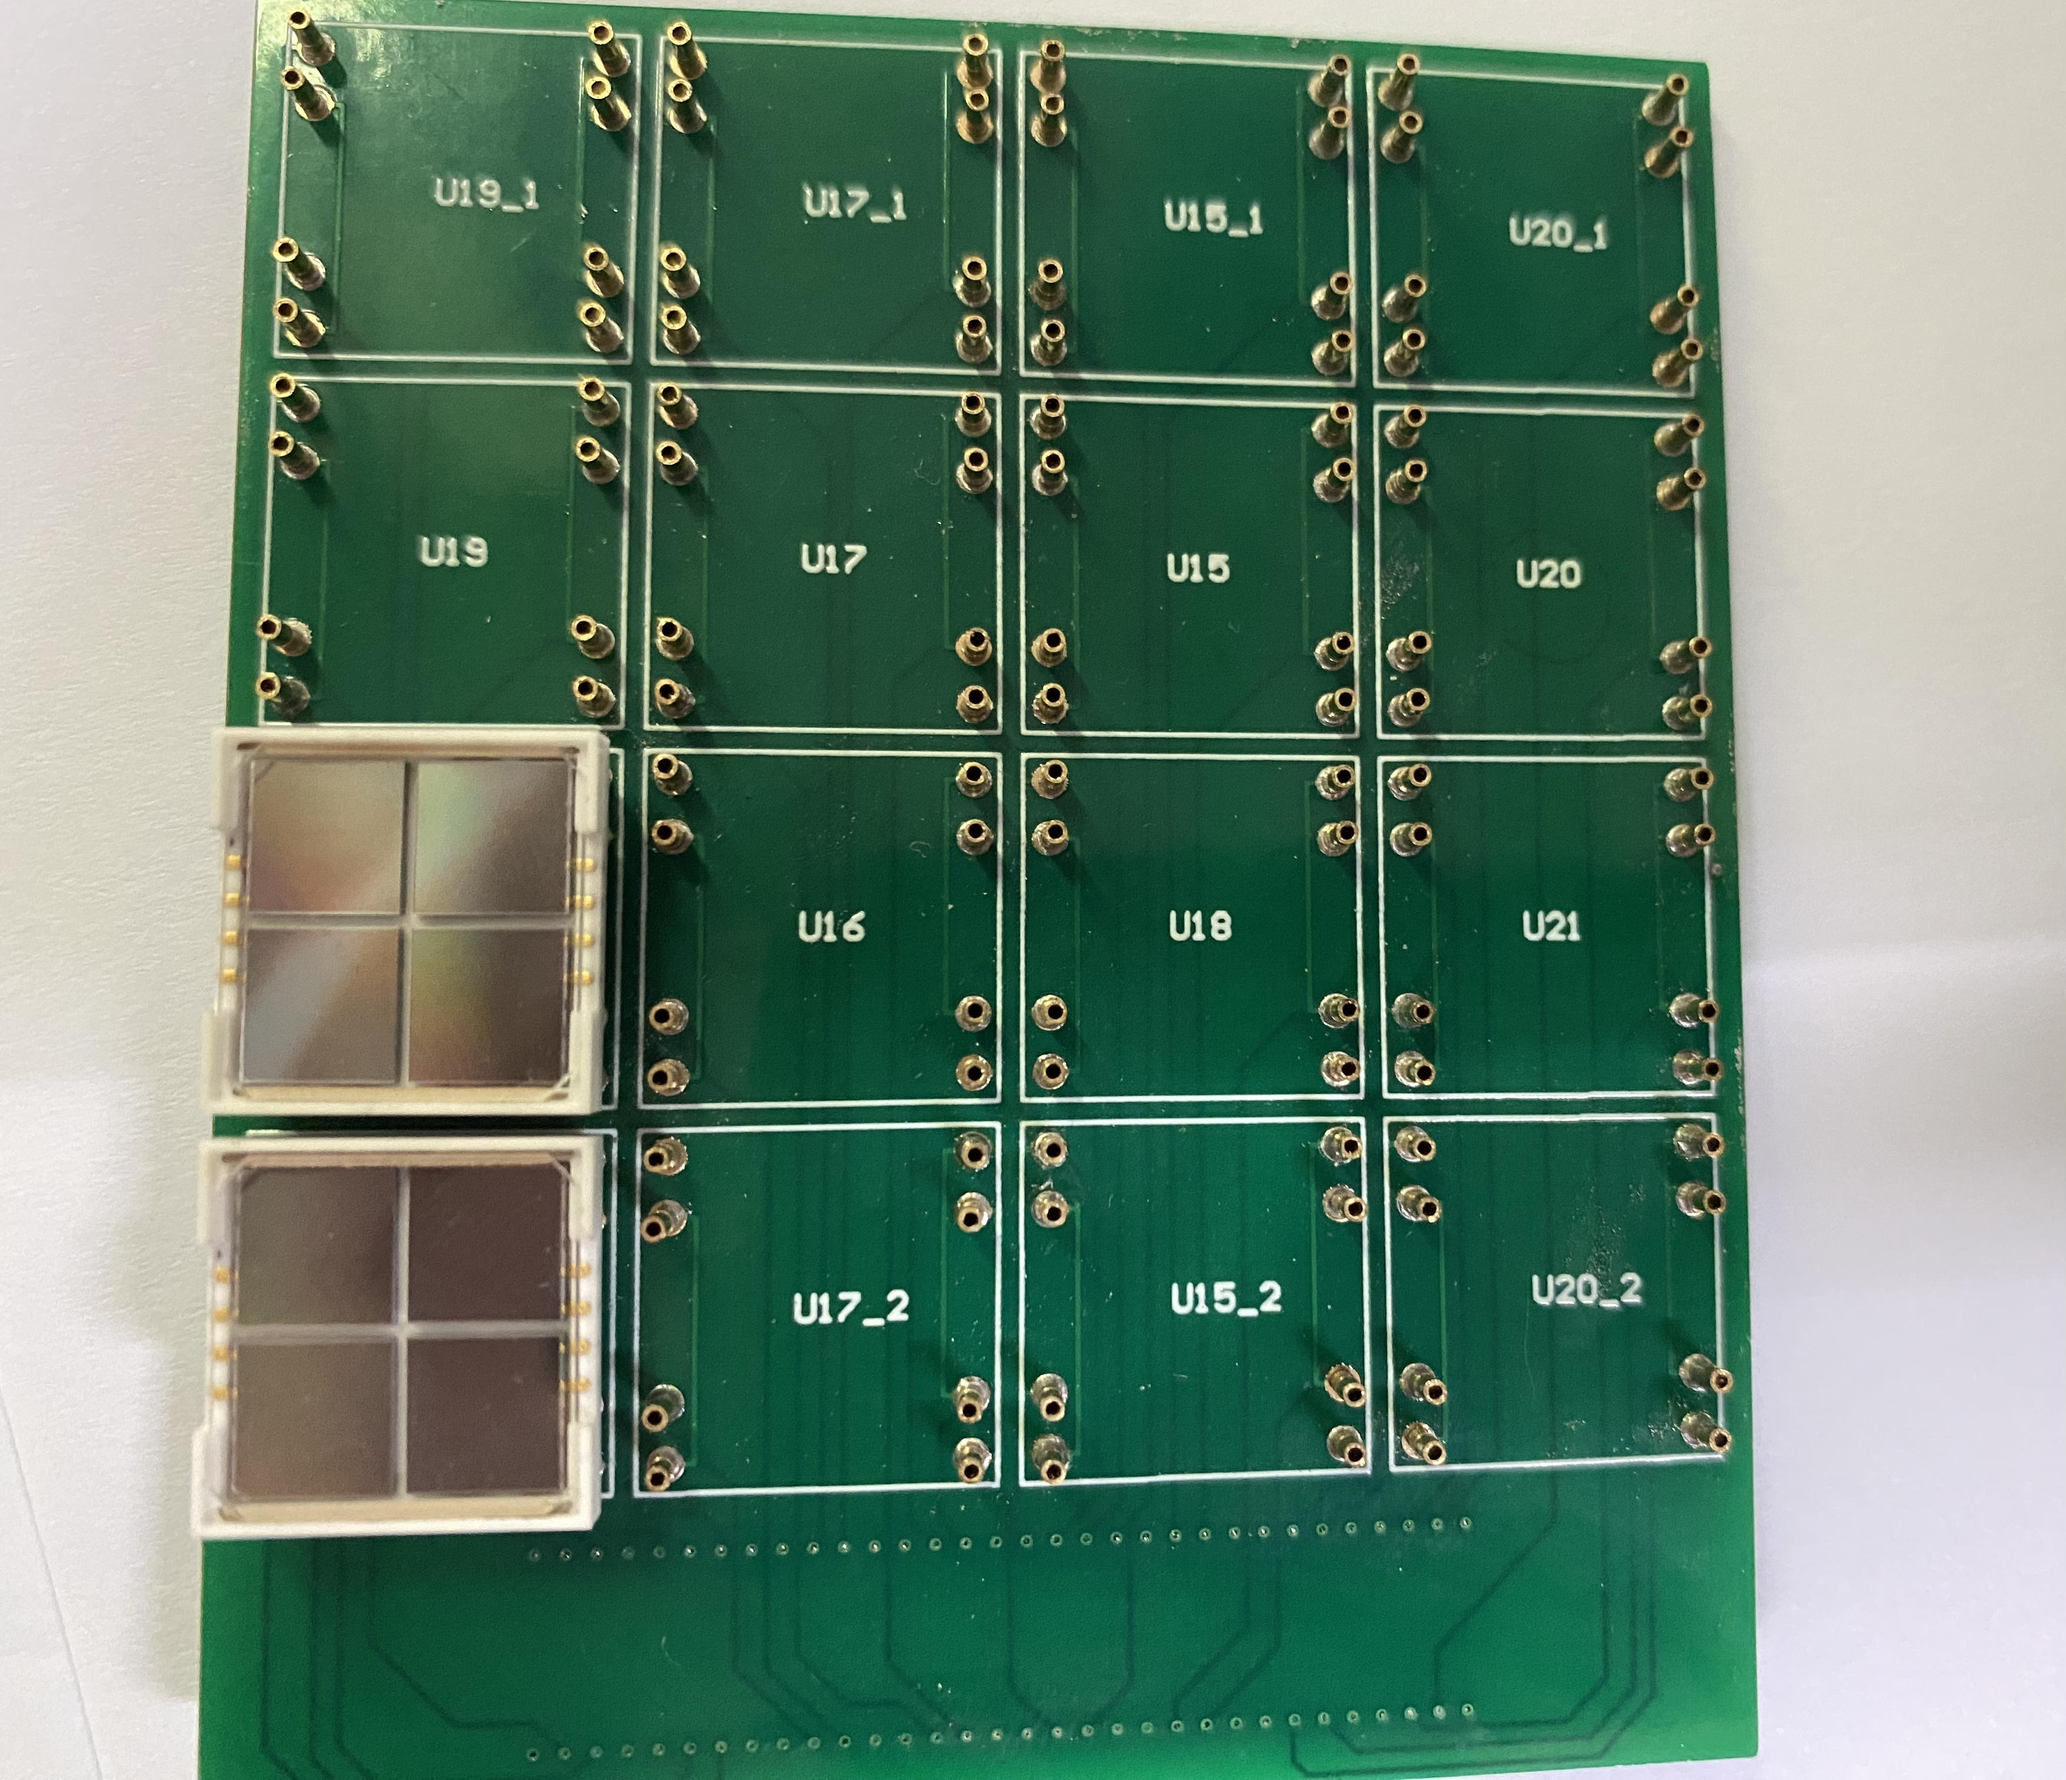
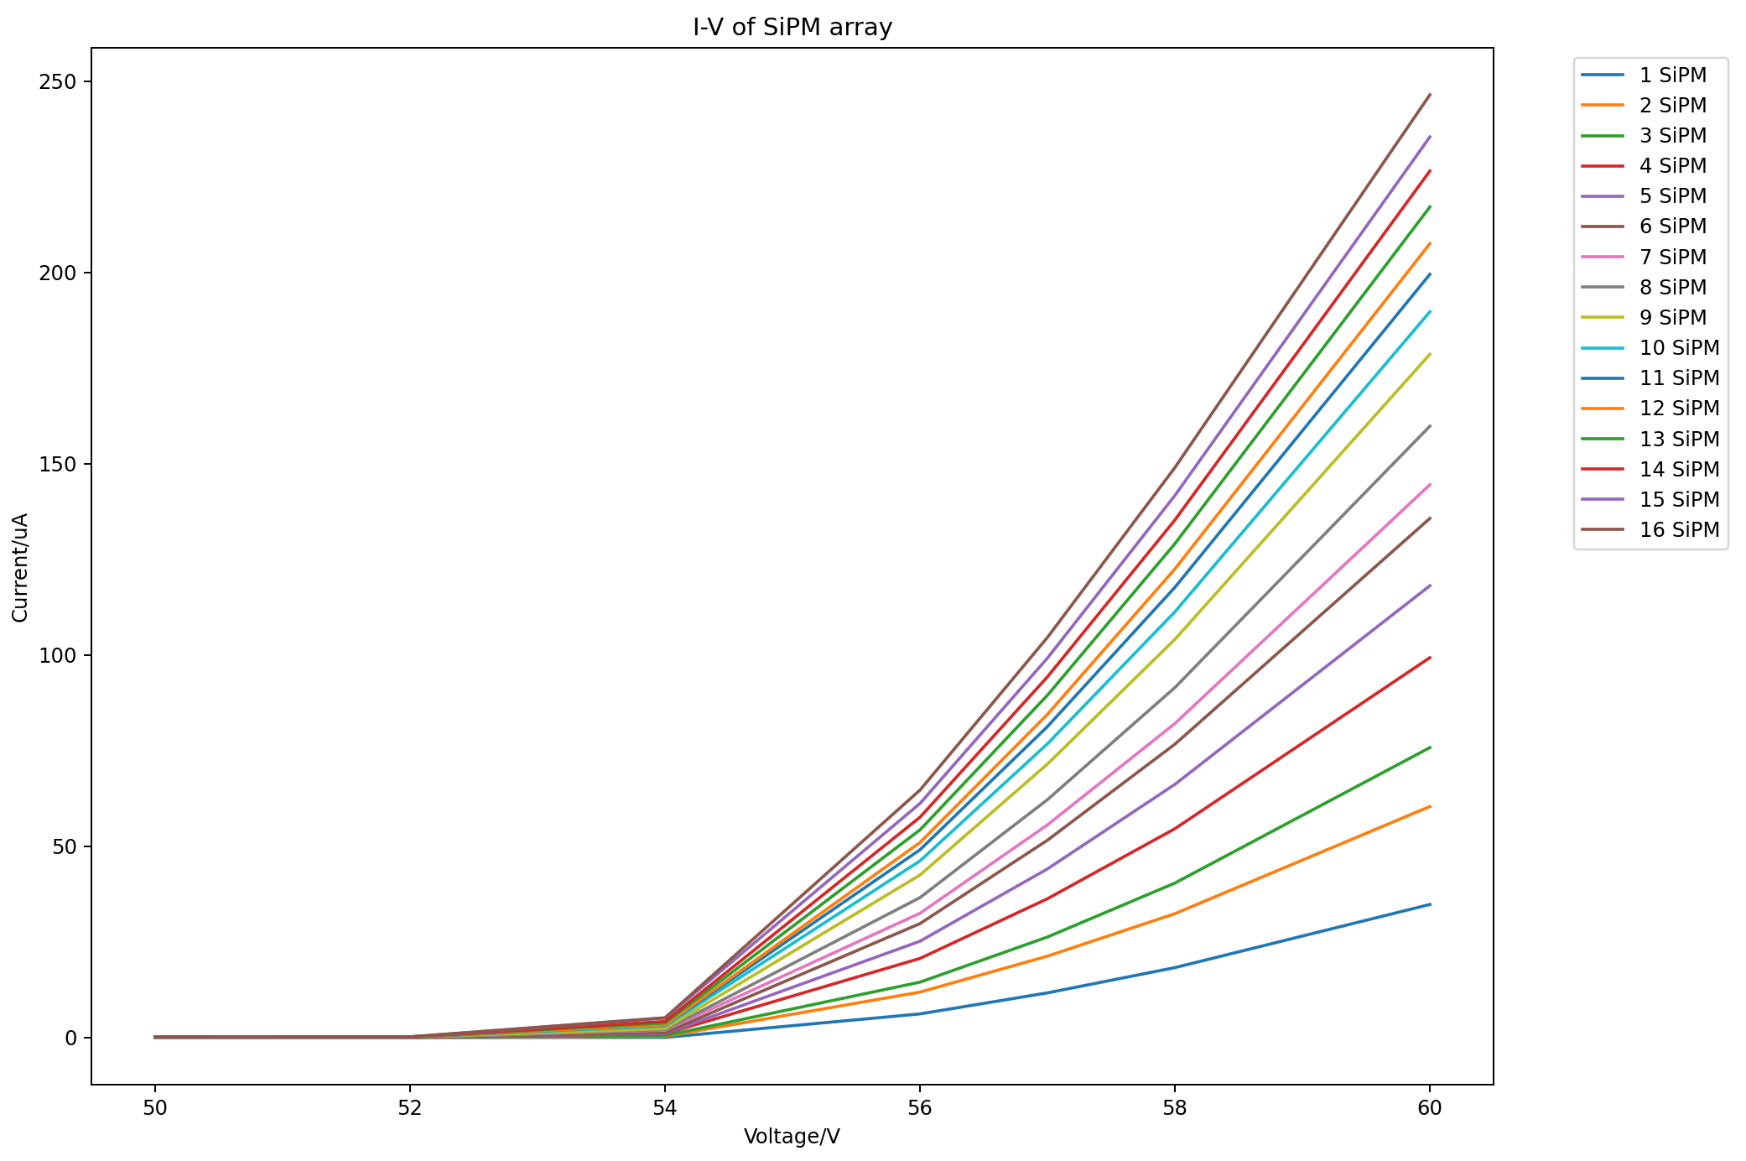
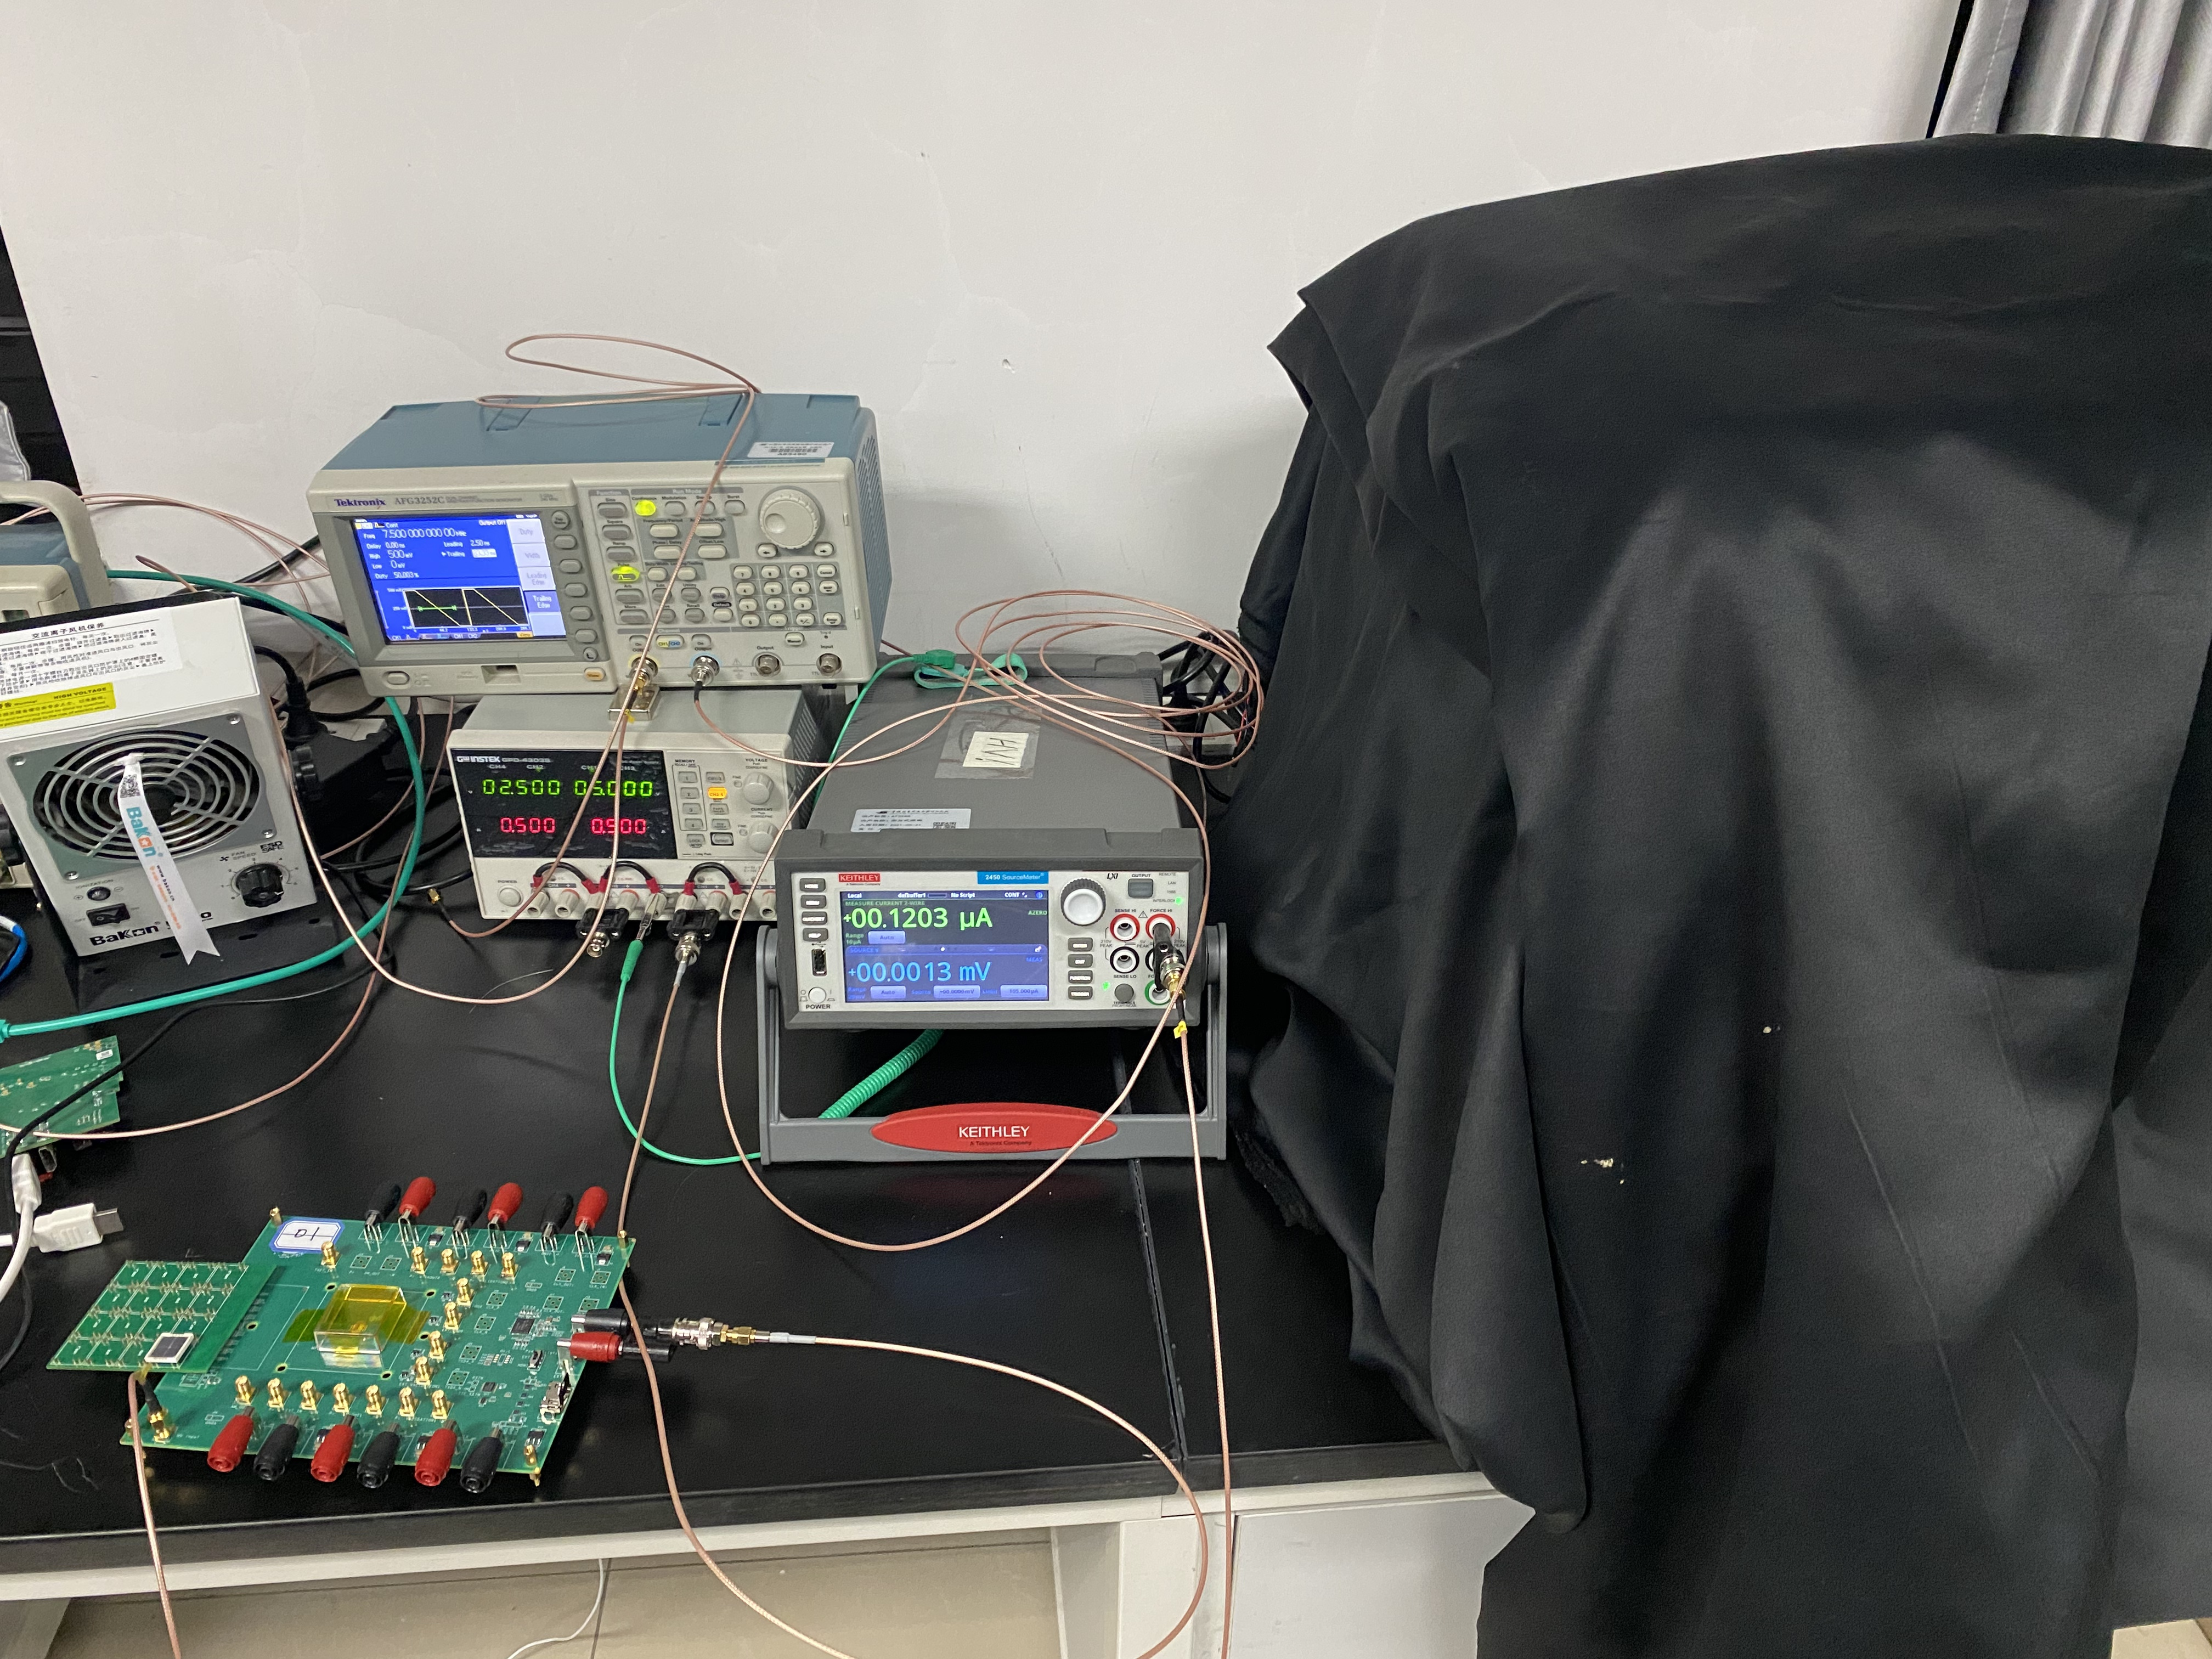
SiPM联调
SiPM阵列 I-V检查
逐个放上SiPM
SiPM阵列
Setup

Slide 5
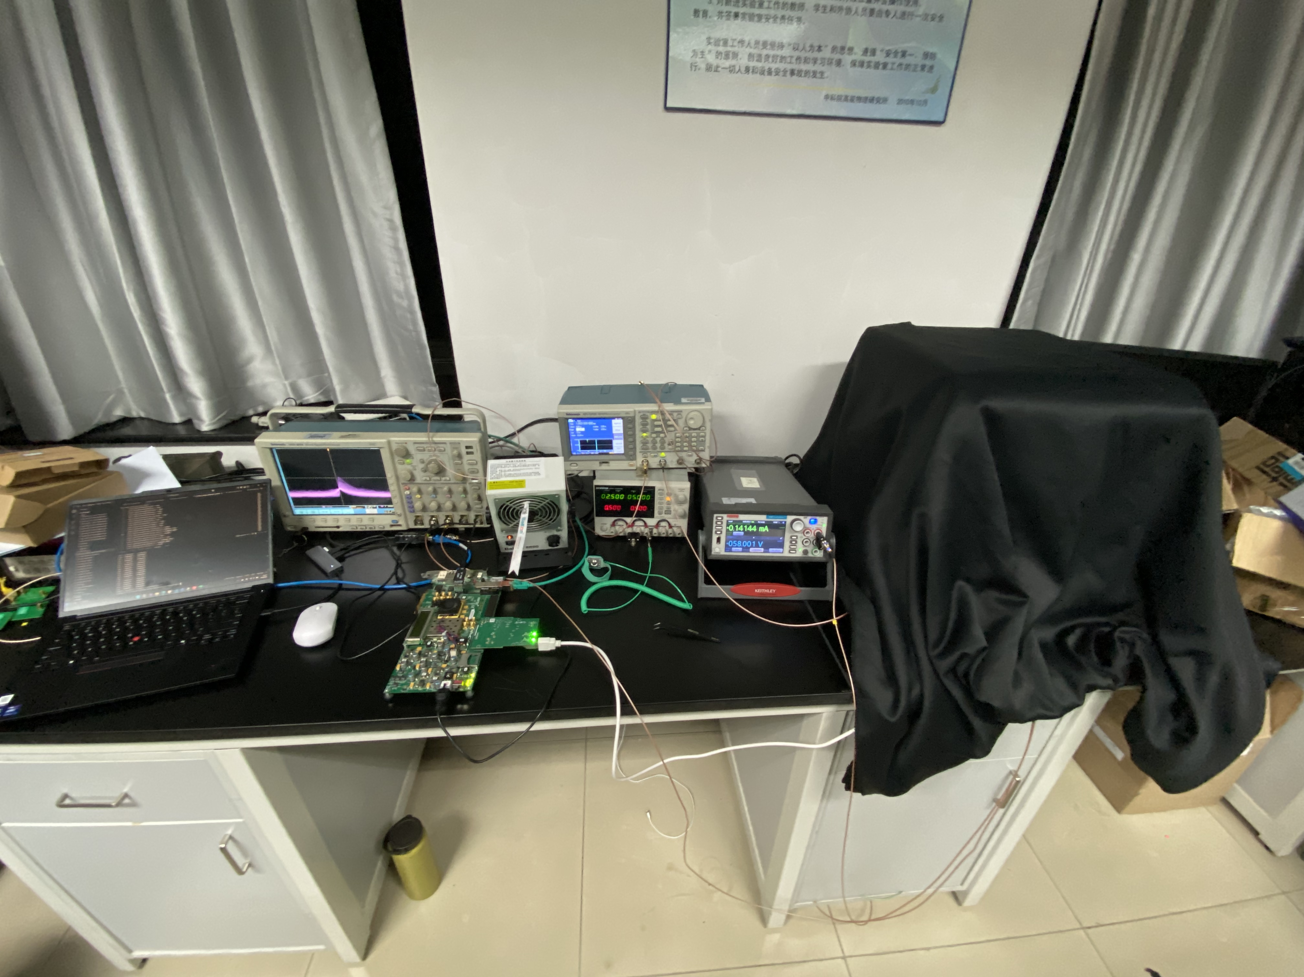
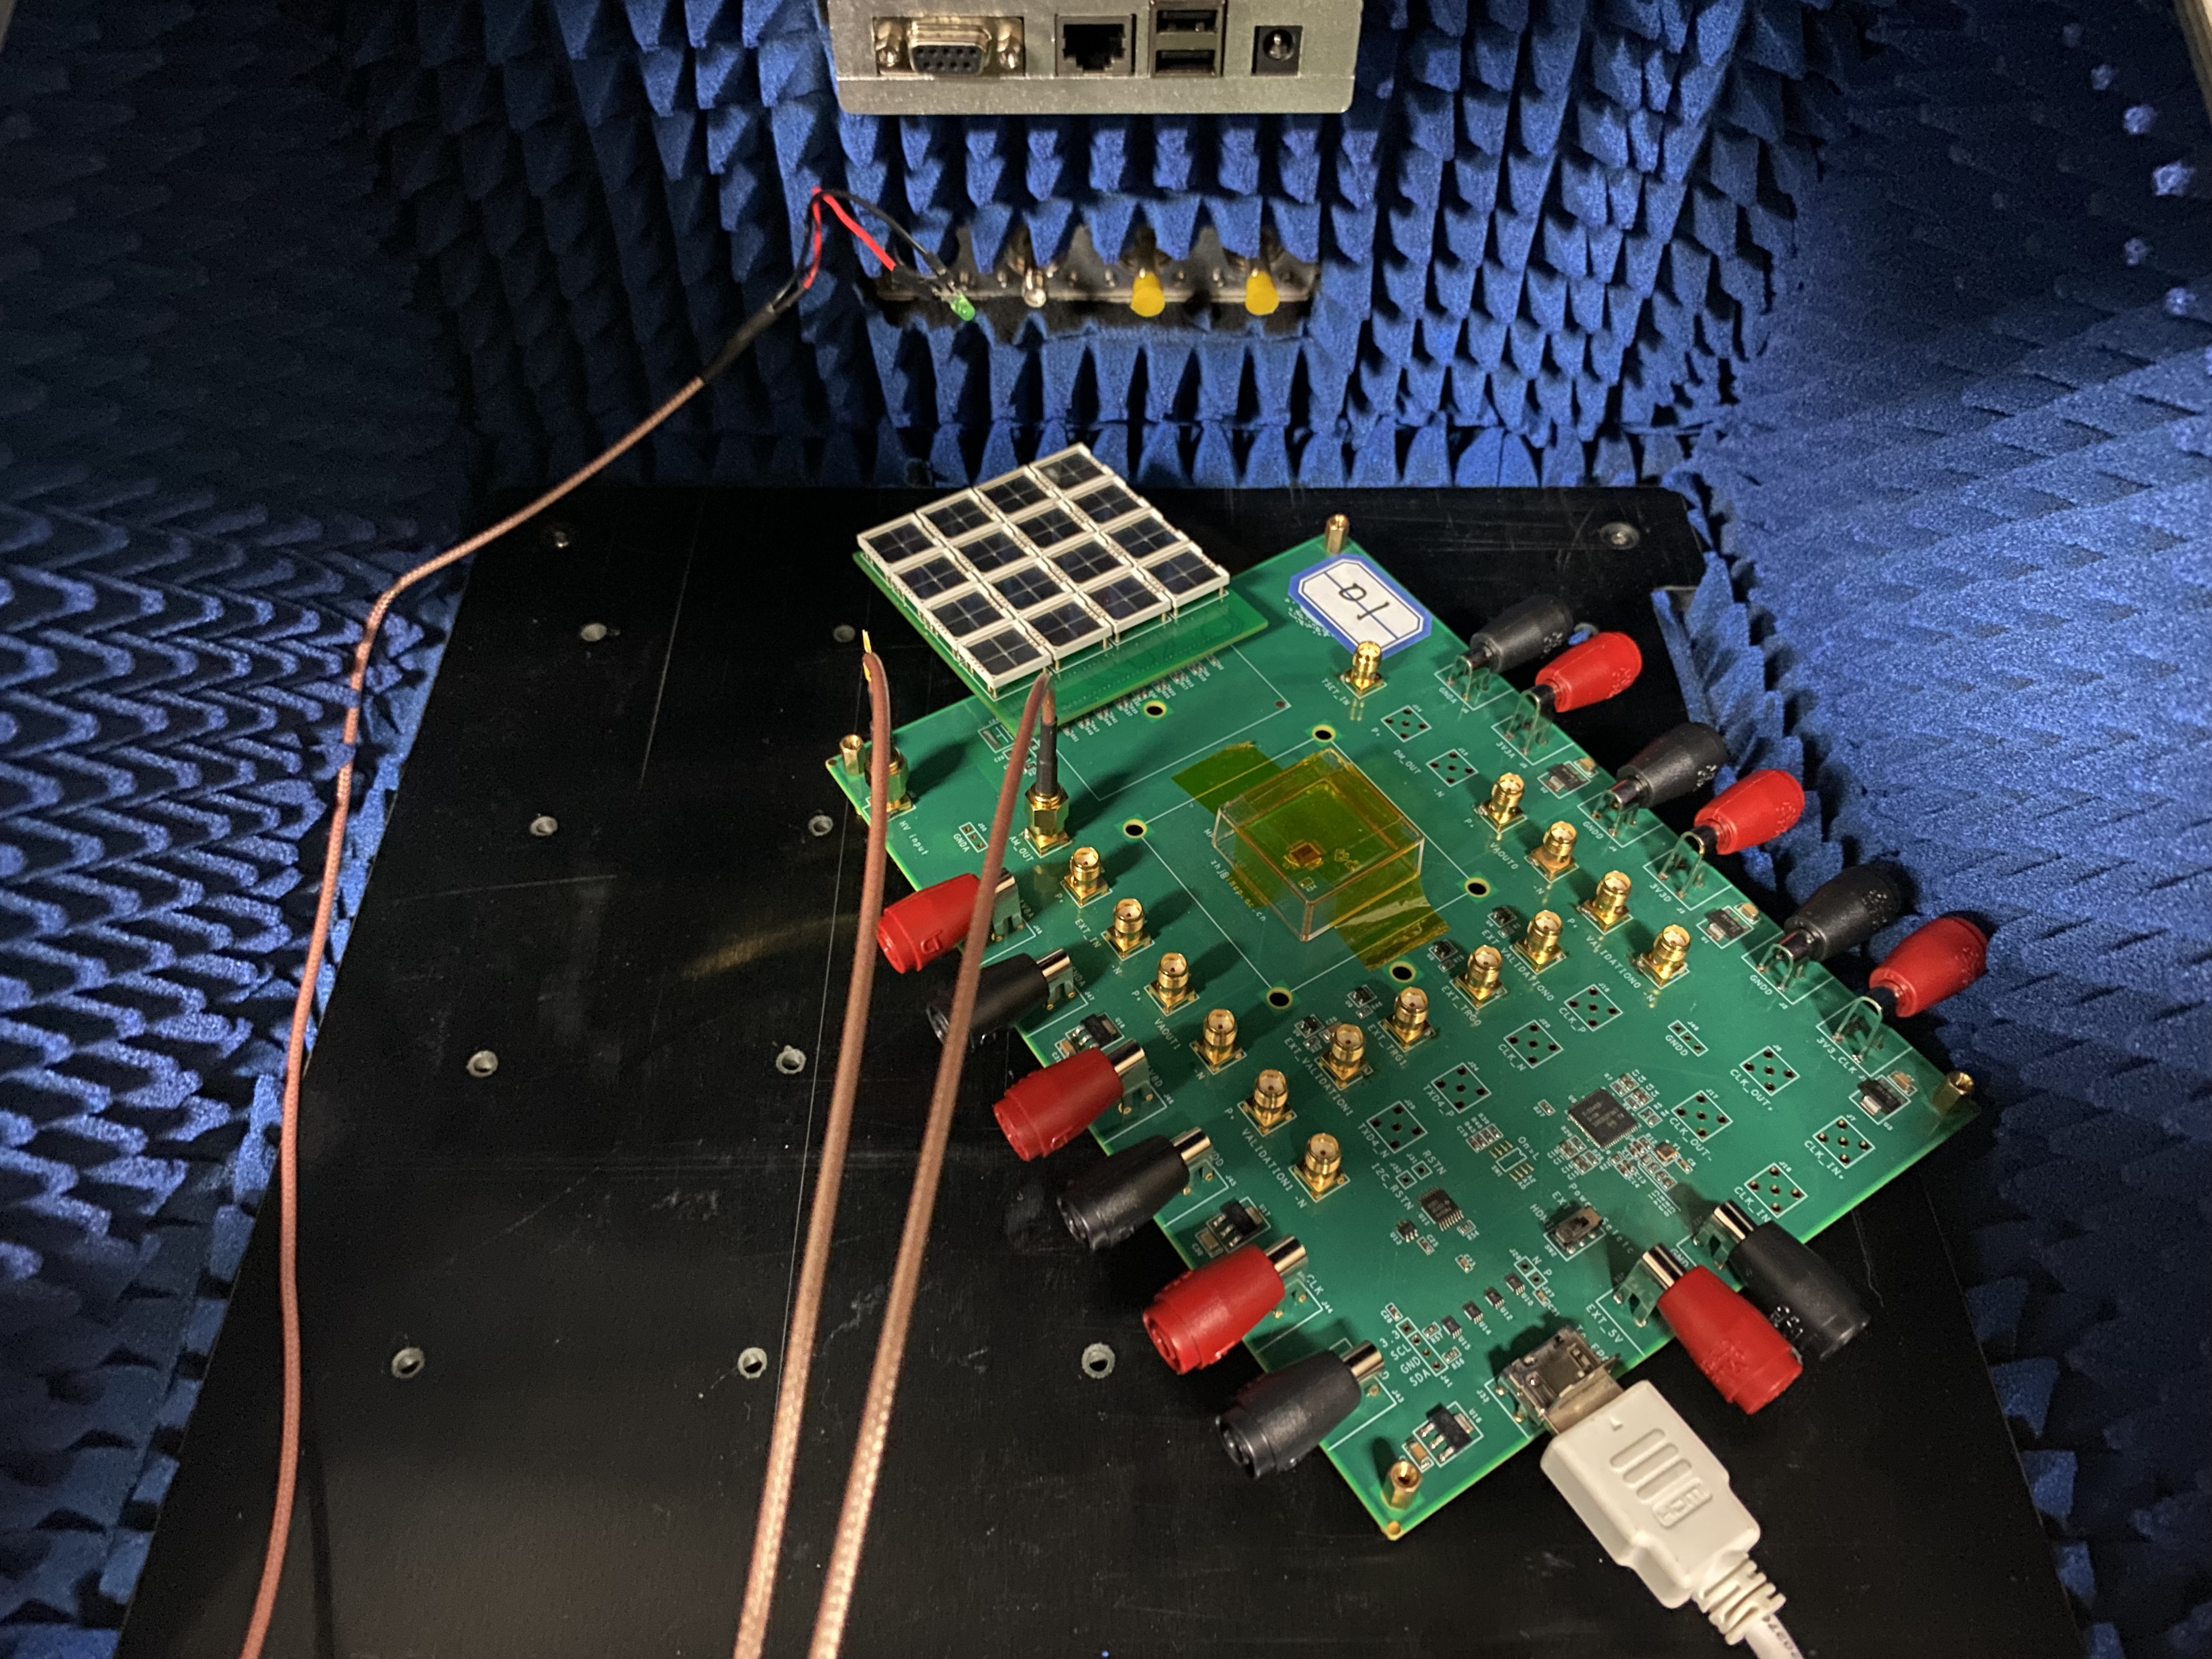
SiPM联调
测试Setup
光源：LED
脉冲供电

Slide 6
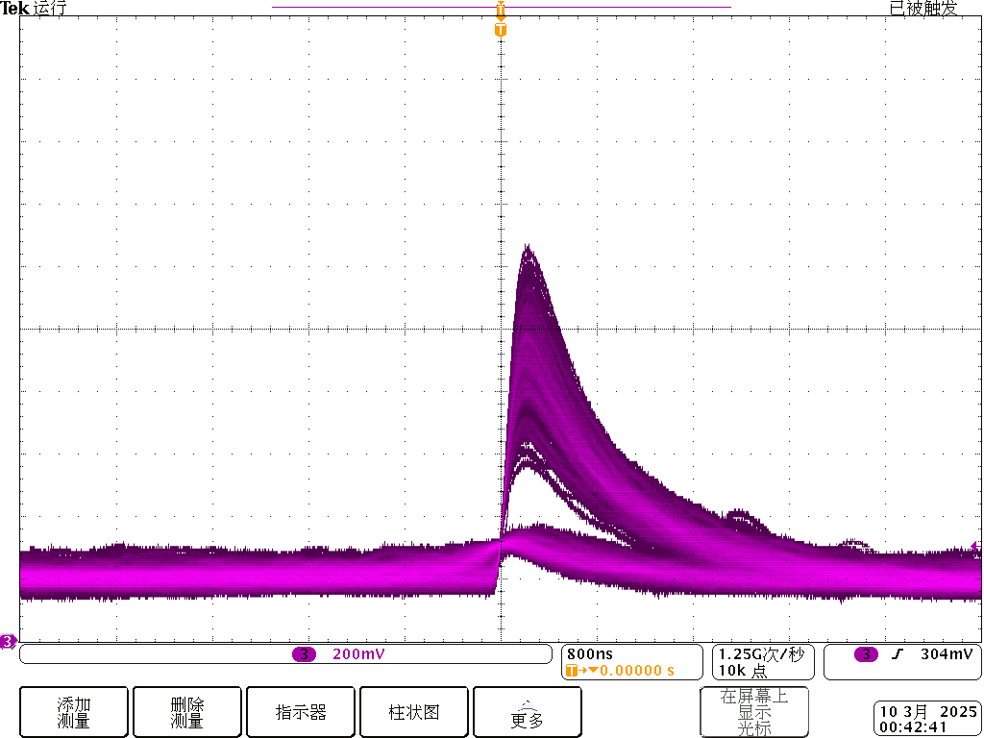
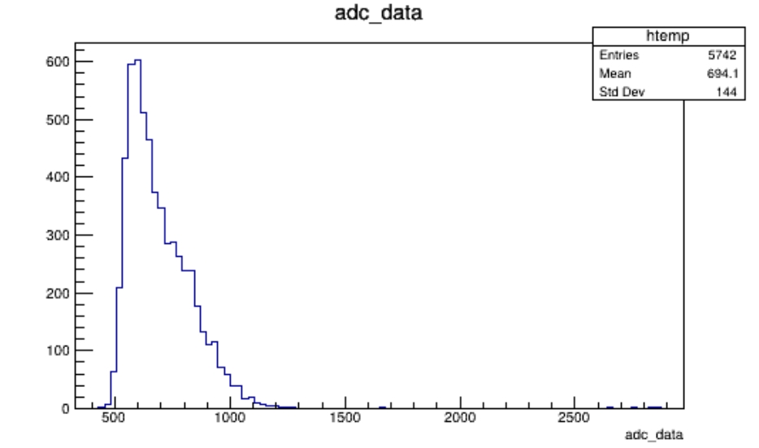
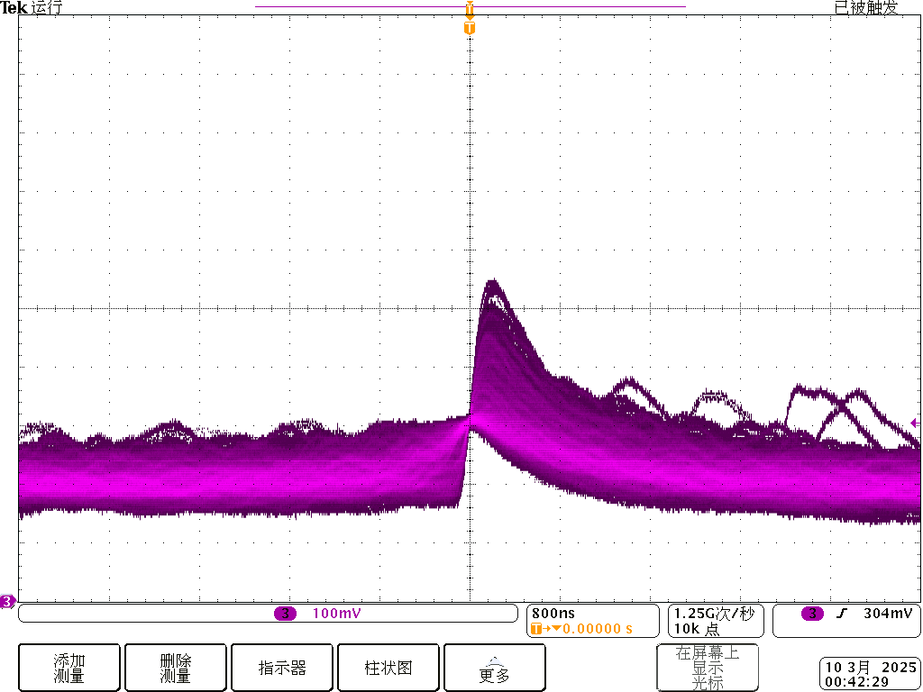
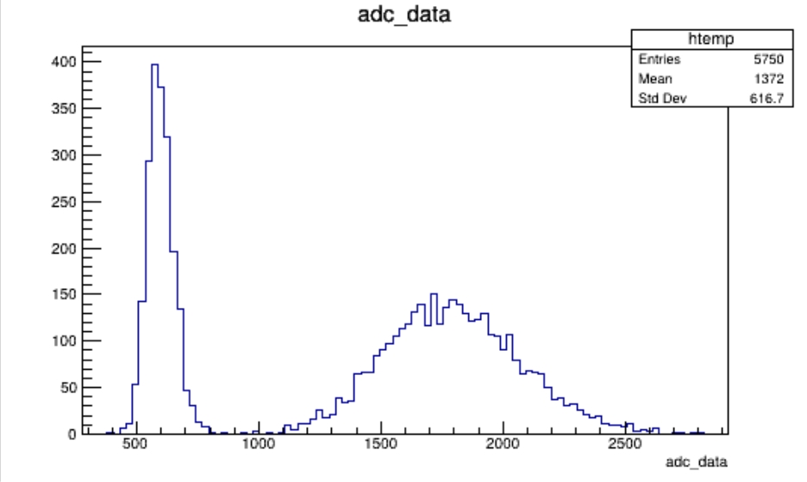
SiPM联调
测试结果
暗计数很大
无法看到单光子信号

